Slide 1
gongzuo
基于学习的序列化衣服变形研究
李玉迪
yudyli
实习导师：brandonyang(BoYang)
入职日期：2022年6月21日

Slide 2

Unity Motion Extraction
教育背景：
本科 东北石油大学 机械设计制造及其自动化
硕士 哈尔滨工业大学 机械电子工程
博士在读 浙江大学 计算机科学与技术
研究方向：
离散元颗粒仿真
计算机图形学布料仿真
深度学习

Slide 3
目 录
contents
ClothSimSkinning
背景意义
1
2

Slide 4
1
相关背景
1
2
研究现状
3
ClothSimSkinning 流程

Slide 5
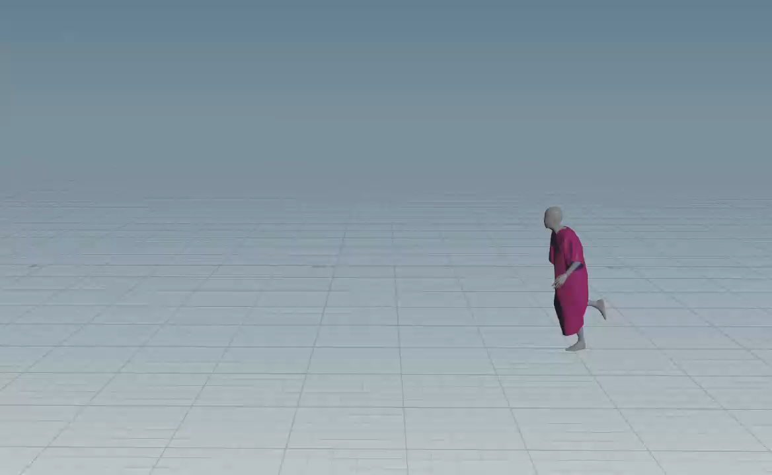
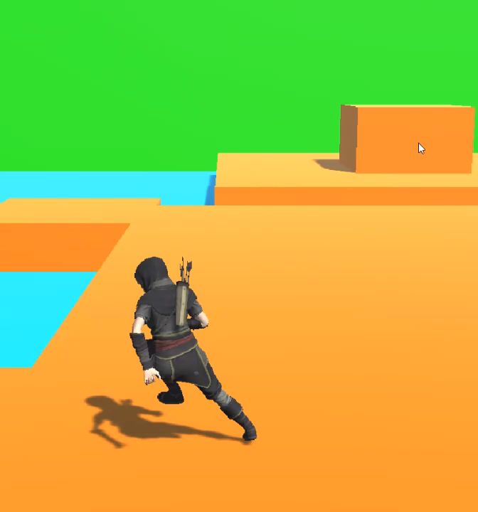
相关背景
背景与意义：
传统的布料仿真采用物理的方法得到具有很强真实感的衣服动画，但其计算量较大难以获得较好的实时性。
游戏场景对实时性要求较高，游戏中的布料仿真的真实感大大降低。
将传统仿真和神经网络相结合，能够得到较高的仿真结果和较快的运行时间。

Slide 6
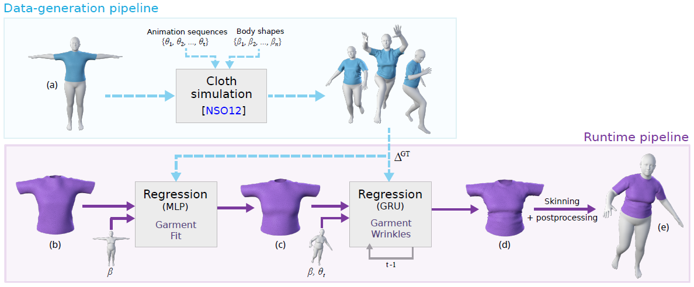
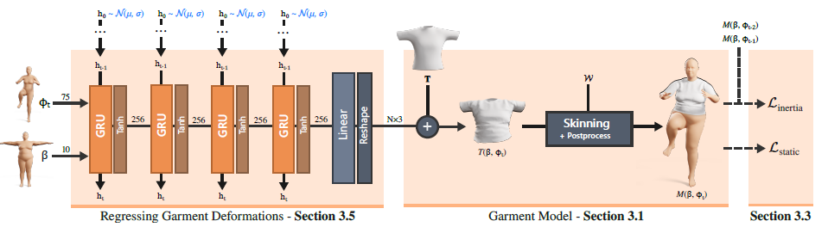
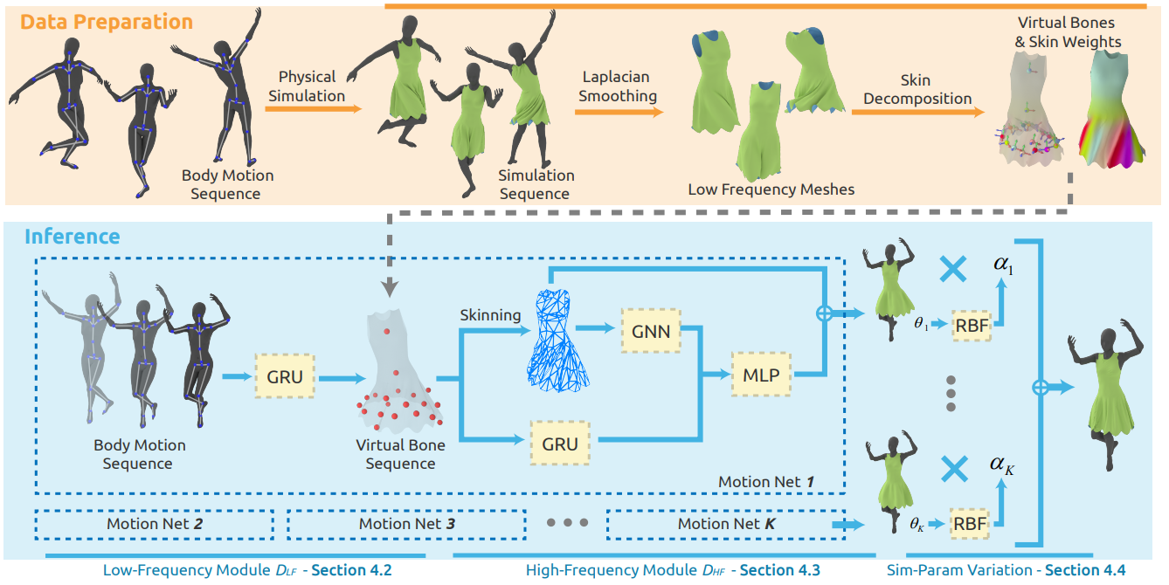
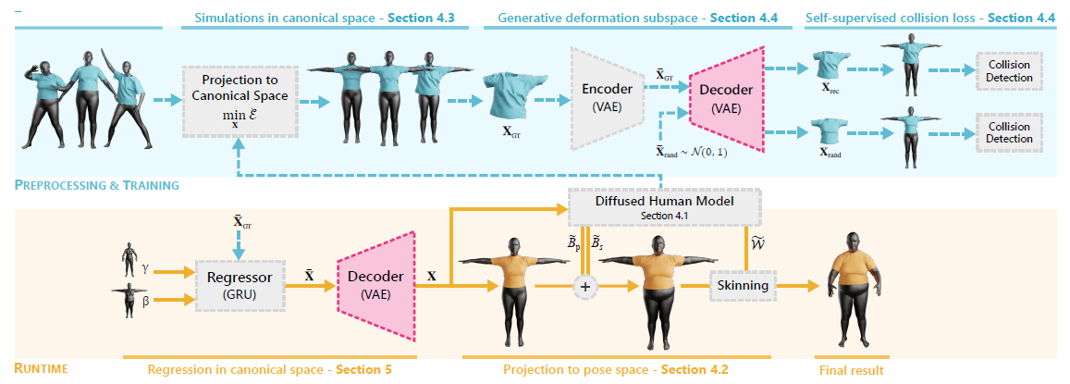
研究现状
Santesteban I, Otaduy M A, Casas D. Learning‐based animation of clothing for virtual try‐on[C]//Computer Graphics Forum. 2019, 38(2): 355-366.
Santesteban I, Thuerey N, Otaduy M A, et al. Self-supervised collision handling via generative 3d garment models for virtual try-on[C]//Proceedings of the IEEE/CVF Conference on Computer Vision and Pattern Recognition. 2021: 11763-11773.
Santesteban I, Otaduy M A, Casas D. SNUG: Self-Supervised Neural Dynamic Garments[C]//Proceedings of the IEEE/CVF Conference on Computer Vision and Pattern Recognition. 2022: 8140-8150.
Pan X, Mai J, Jiang X, et al. Predicting Loose-Fitting Garment Deformations Using Bone-Driven Motion Networks[C]//Special Interest Group on Computer Graphics and Interactive Techniques Conference Proceedings. 2022: 1-10.
越来越多的工作尝试结合学习的方法和仿真的方法。
主流研究内容依赖SMPL模型。
文献1
文献3
文献2
文献4

Slide 7
研究现状
文献1，2，3根据人体SMPL模型，构建衣服的蒙皮模型，最终衣服的变形由T pose下的衣服和目标姿势下的SMPL人体共同决定。优势：将衣服变形建模为蒙皮驱动方式。局限：网络SMPL模型，无法直接用于工业界的角色人体。
文献4为衣服构建虚拟骨骼，将衣服的变形分为低频和高频两部分，低频网络学习从人体骨骼到衣服虚拟骨骼的映射关系，得到的虚拟骨骼通过蒙皮得到变形衣服的低频部分。优势：虚拟骨骼的存在使得网络模型较小。局限：需从大的衣服集合里提取虚拟骨骼。

Slide 8
ClothSimSkinning 流程
针对目前方法的局限性，ClothSimSkinning工作内容为：
尝试将用户自定义的工业中应用的角色应用到ClothSimSkinning 流程中，摆脱现有方法对SMPL的依赖。
设计ClothSimSkinning 流程，尝试将学习的方法与Unity Motion Matching框架相结合
尝试将传统仿真和深度学习相结合，同时保持高质量的结果和快速的运行时间。 ClothSimSkinning 流程间关系如下。

Slide 9
ClothSimSkinning 流程
提取角色Mesh用于仿真
Unity Motion Extraction
Cloth Simulation
提取角色Skin用于学习
仿真得到Cloth用于学习
Unity Loading Network
ClothSimSkinning Network
加载网络进行预测

Slide 10
1
Unity Motion Extraction
2
2
Cloth Simulation
3
ClothSimSkinning Network
4
Unity Loading Network

Slide 11
Unity Motion Extraction
目标：
从Unity Motion Matching场景中提取任务角色Mesh信息和Skin骨骼信息
现有功能：角色重定向，从动捕数据中传递骨骼信息。
难点：
角色重定向，骨骼个数不一致
角色动作由Motion Matching插值计算，无现成接口获取数据
直接存储Obj文件IO开销过大
窗口刷新频率导致无法获得密集的过渡帧Mesh

Slide 12
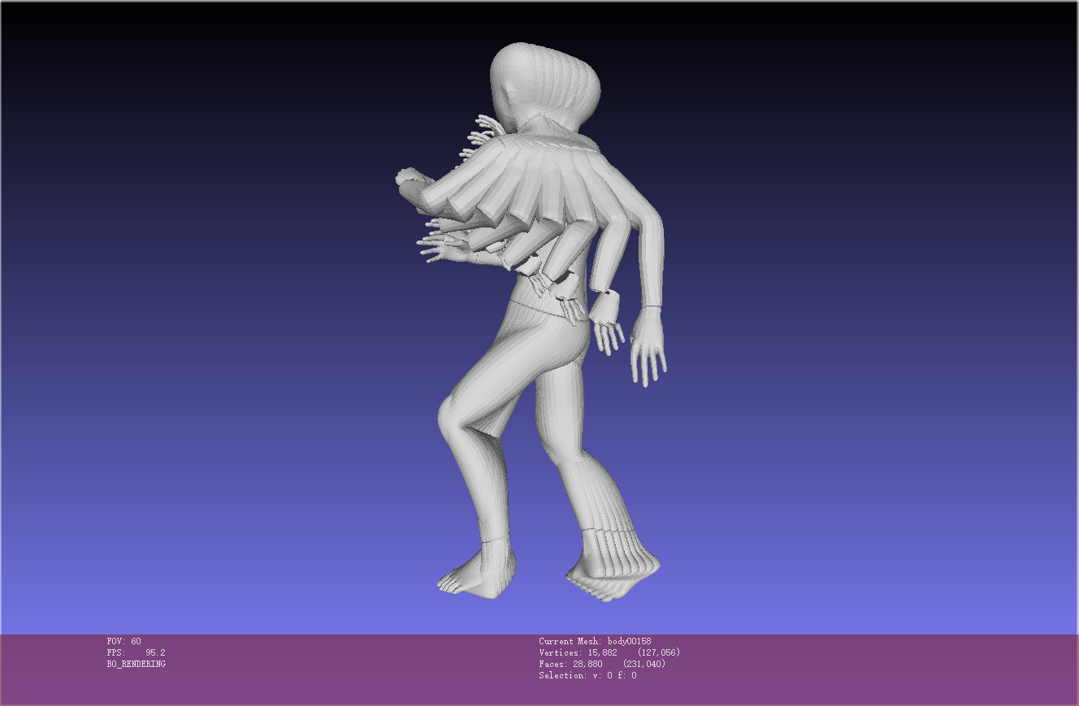
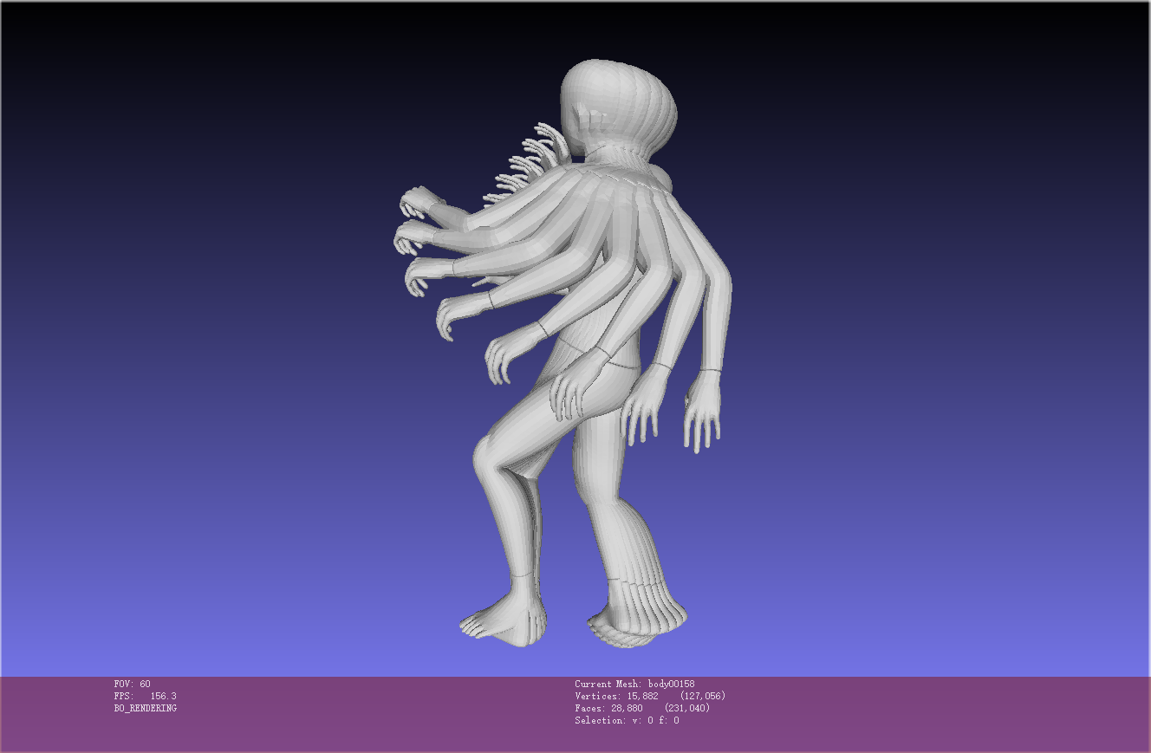
已实现：
对自定义角色重定向，制作目标角色动作库数据，用源角色匹配驱动。（解决难点1）
在程序中提取到当前插值帧的骨骼信息，运行时只保存关节变换信息，对象销毁时再生成Mesh信息和骨骼Skin信息。（解决难点2和3）
对提取的相邻两帧间Mesh进行插值，获得密集中间过渡帧。（解决难点4）
同时保存和生成世界坐标系下信息（用于仿真）和相对于根关节的局部坐标系下信息（用于学习）。
相邻帧间骨骼世界坐标插值
相对于父关节的骨骼局部坐标插值

Slide 13
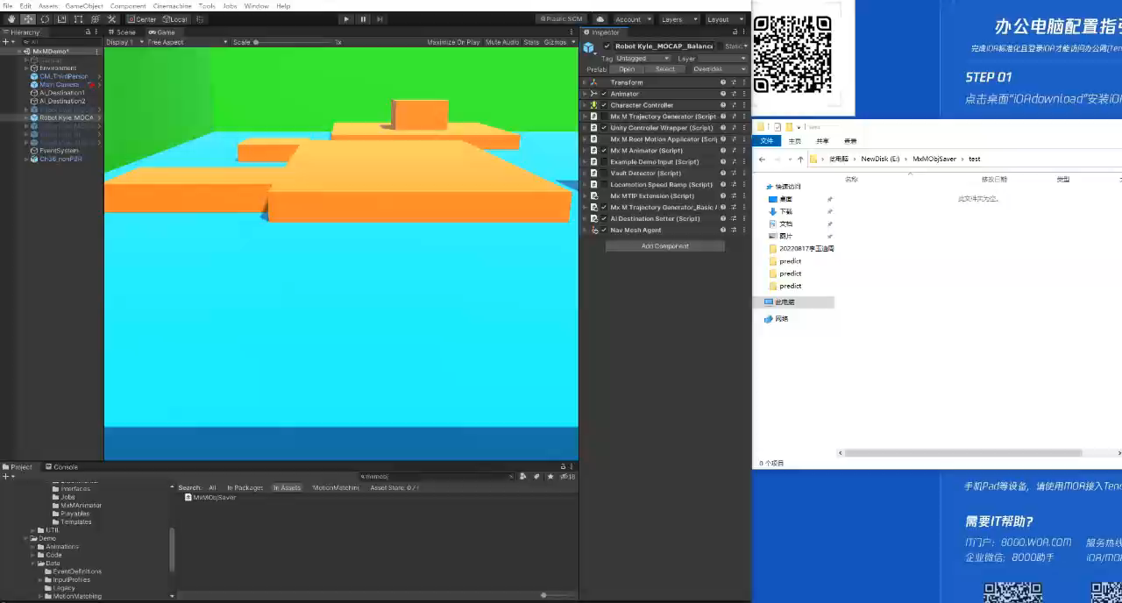
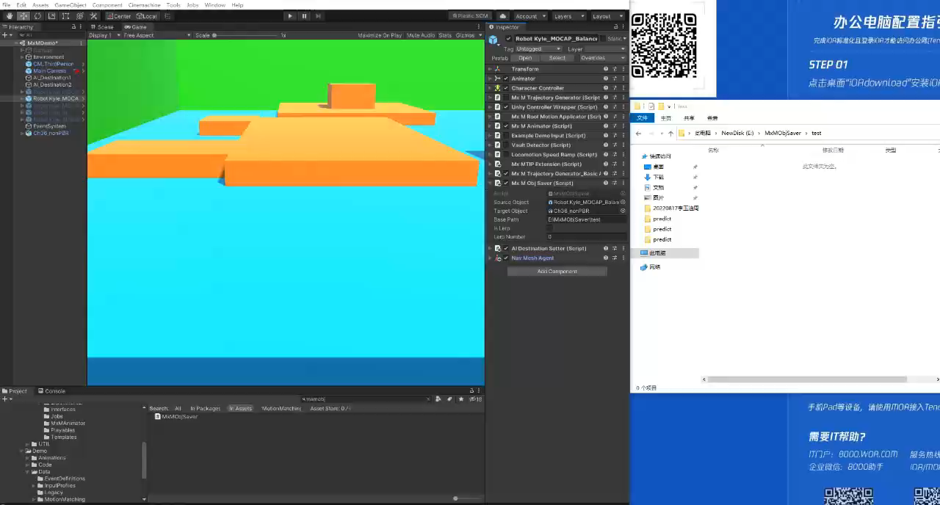
Demo演示：
AI目标点自动轨迹数据提取
手动控制WASD轨迹数据提取

Slide 14
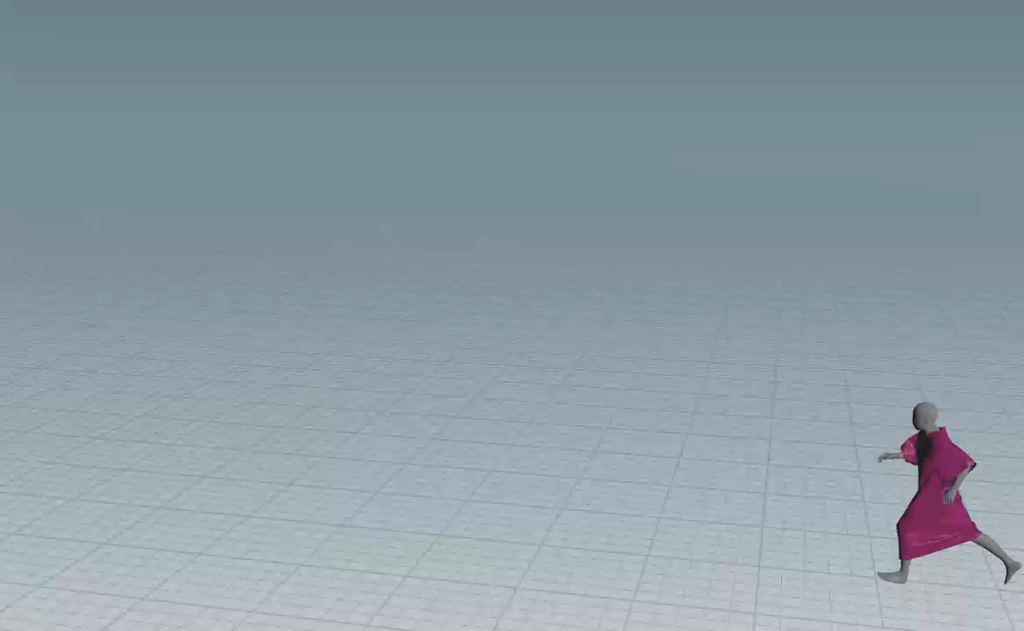
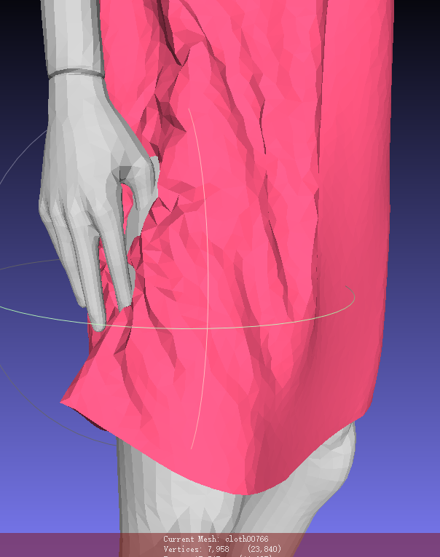
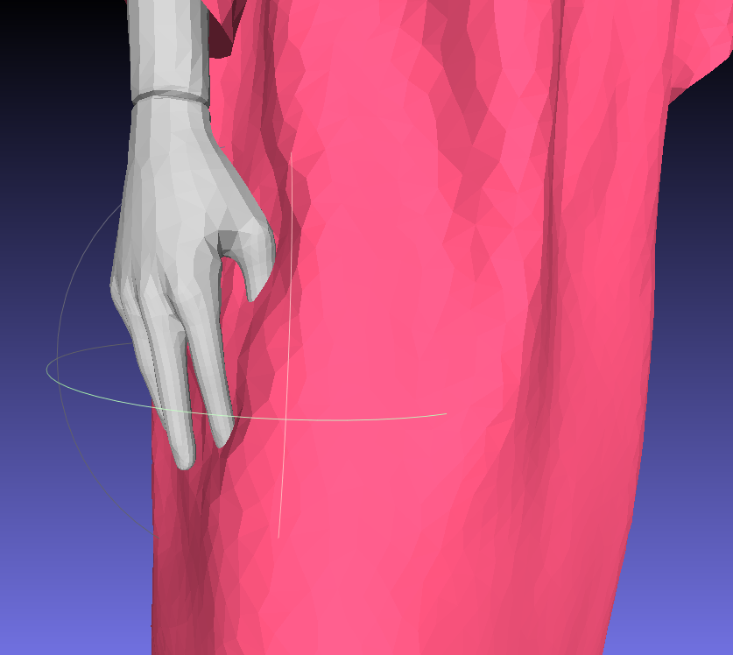
Cloth Simulation
Ly M, Jouve J, Boissieux L, et al. Projective dynamics with dry frictional contact[J]. ACM Transactions on Graphics (TOG), 2020, 39(4): 57: 1-57: 8.
目标：
根据Unity提取的Mesh数据，仿真生成衣服数据。
已实现：
采用文献1中的Projective Dynamics方法进行布料仿真。对自穿透容忍度高。
时间积分和碰撞单独分开处理
Projective Dynamics仿真方法

Slide 15
ClothSimSkinning Network
目标：
根据布料仿真结果制作数据集，用学习的方式预测衣服变形。
难点：
衣服变形建模复杂
现有方法多依赖SMPL模型，基于工业中角色人物的方法有限
基于序列的网络实现和训练

Slide 16
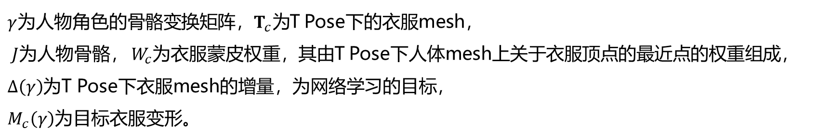

已实现：
借用人物骨骼Skinning方法，拟构建衣服相对于T pose下衣服的Skinning流程。（解决难点1）
借鉴现有方法，实现基于工业中人物角色的Skinning的衣服学习框架，摆脱对SMPL模型的依赖。（解决难点2）
$$M_{c}\left(γ\right)=W\left(T_{c}\left(γ\right),J,W_{c}\right)$$
$$T_{c}\left(γ\right)=T_{c}+Δ\left(γ\right)$$
$γ$为人物角色的骨骼变换矩阵，$T_{c}为$T Pose下的衣服mesh，
$J$为人物骨骼， $W_{c}$为衣服蒙皮权重，其由T Pose下人体mesh上关于衣服顶点的最近点的权重组成， $Δ\left(γ\right)$为T Pose下衣服mesh的增量，为网络学习的目标，
$M_{c}\left(γ\right)$为目标衣服变形。

Slide 17
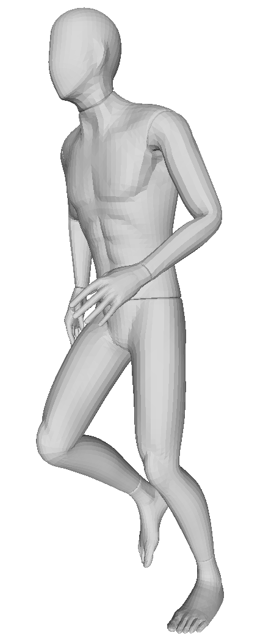
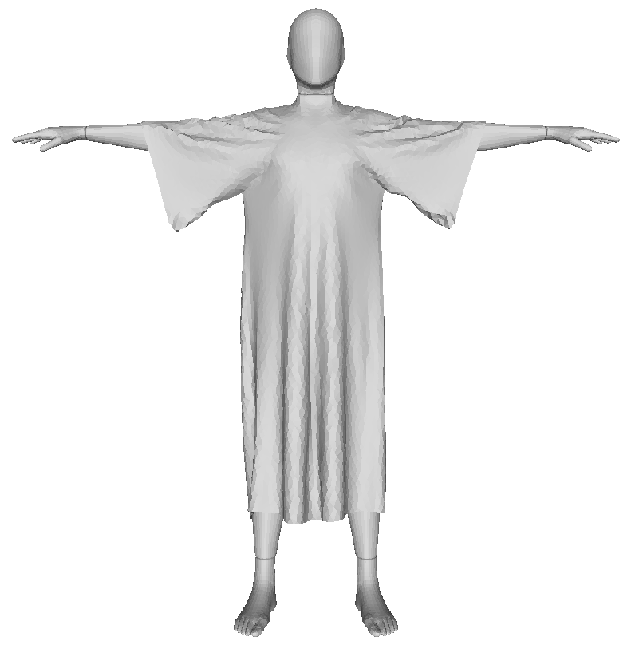
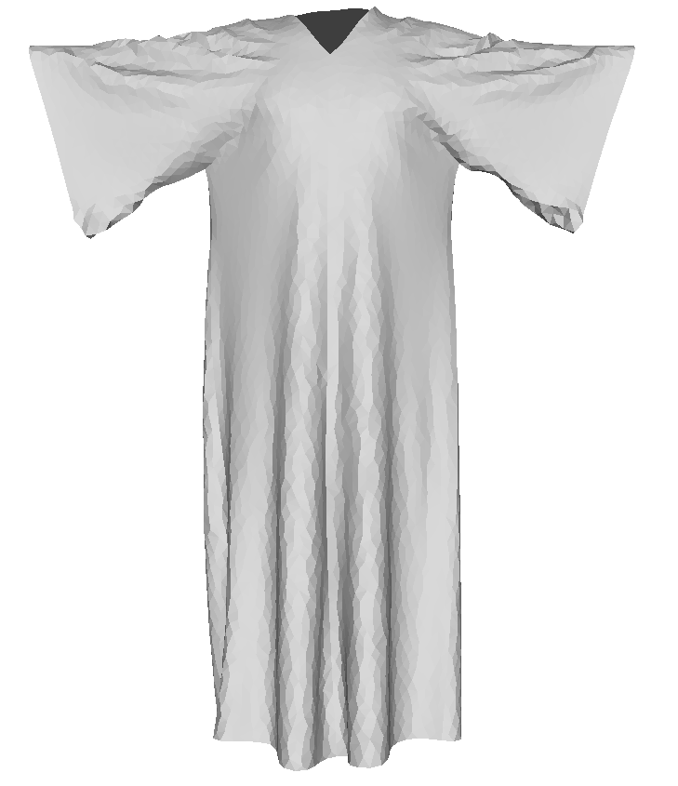
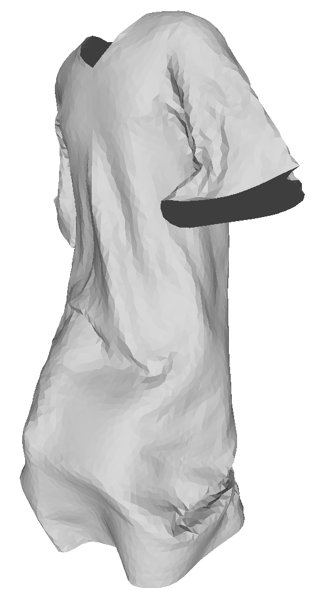
网络架构
t帧骨骼变换矩阵
T Pose衣服
t-1帧隐藏信息
+
权重W
h
GRU
MLP
Δ
Skinning
神经网络
输出增量
t帧衣服变形

Slide 18
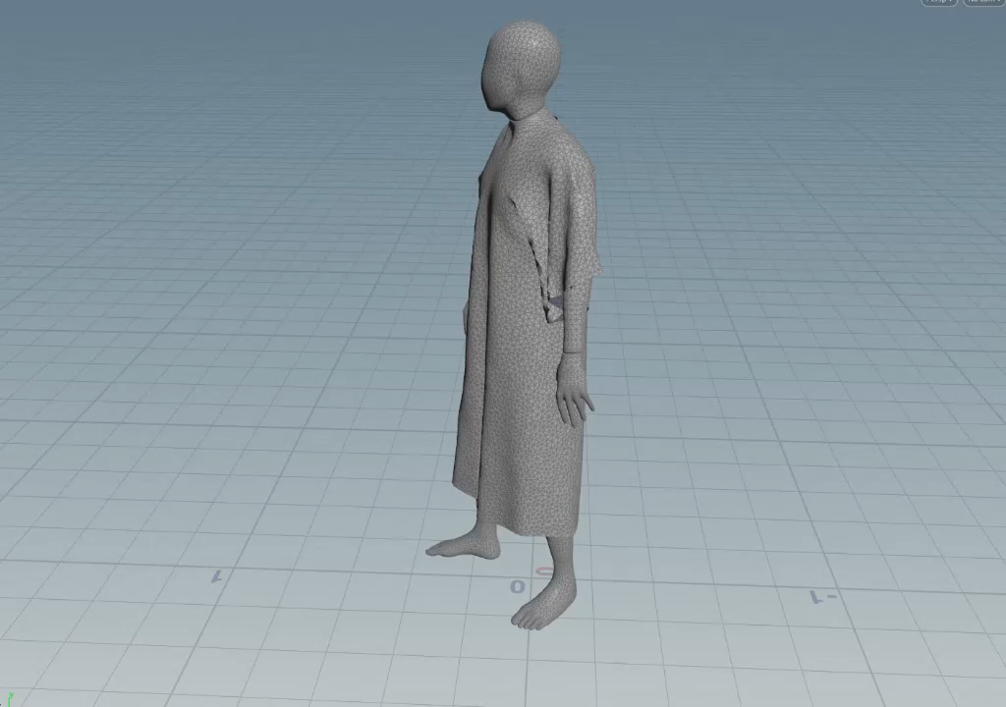
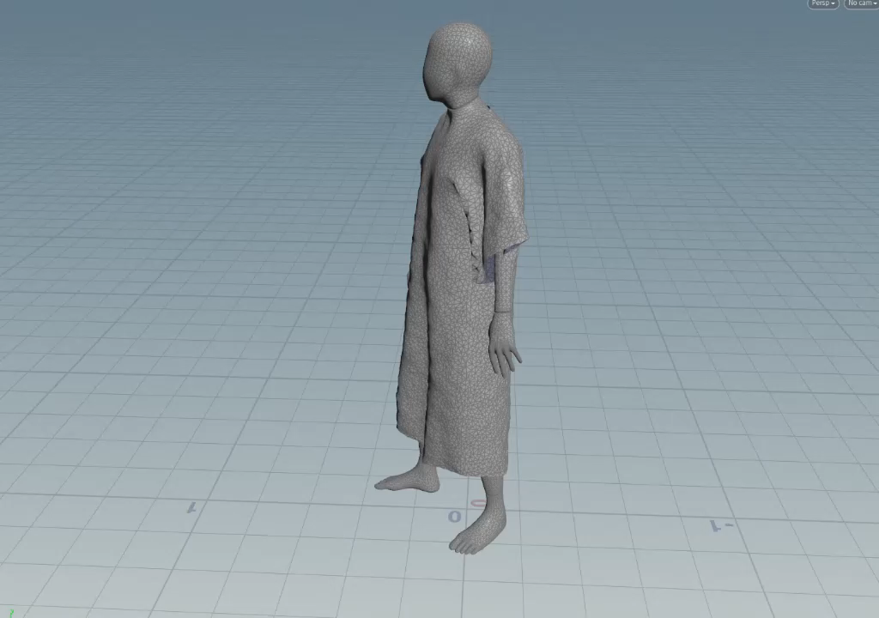
训练数据：3个人物动作序列，训练序列长度为100帧
人物动作：包含人物奔跑动作
训练epoch：3000
物理仿真结果ground truth
网络预测结果在训练集上的收敛性
时间：4.28s
时间：7ms到8ms

Slide 19
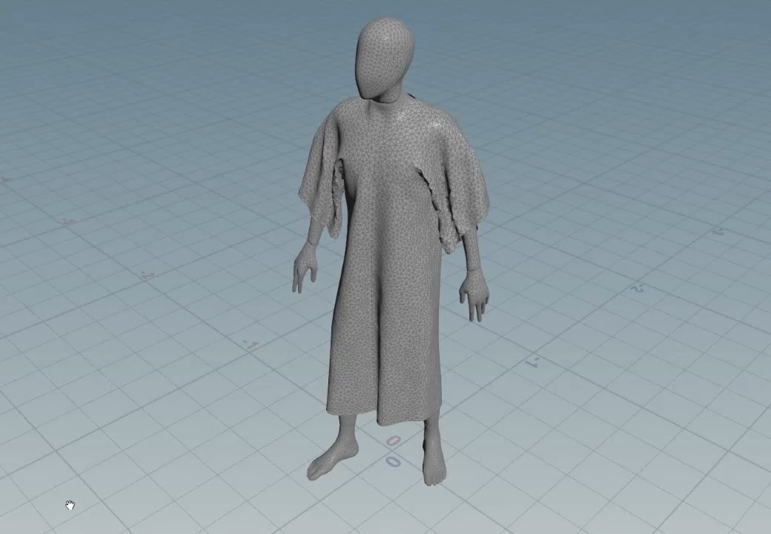
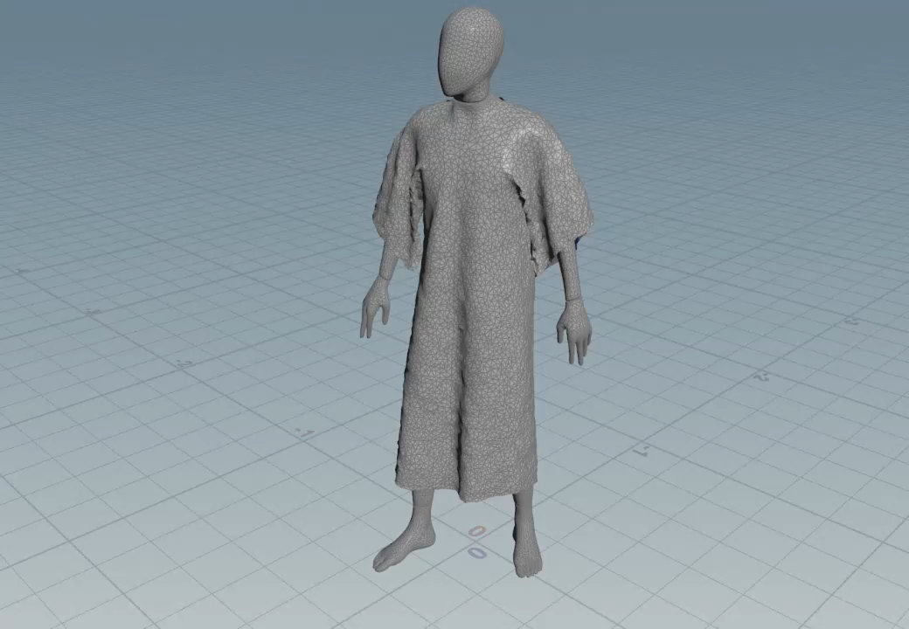
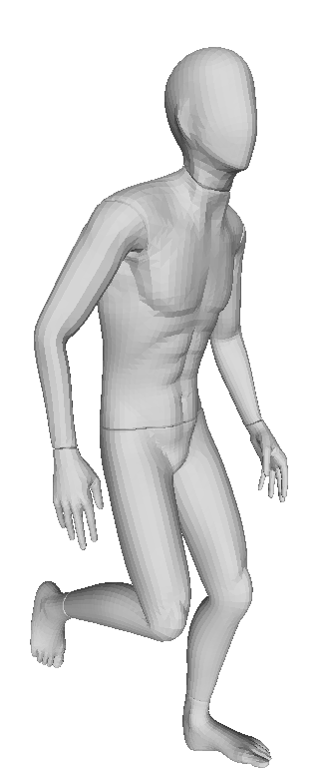
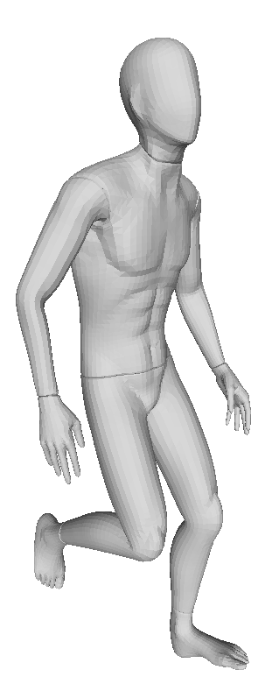
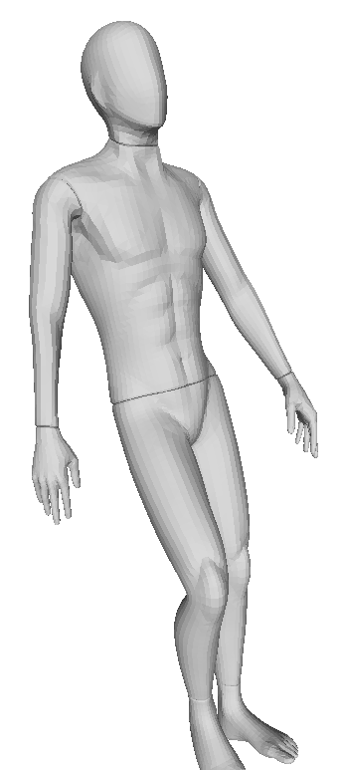
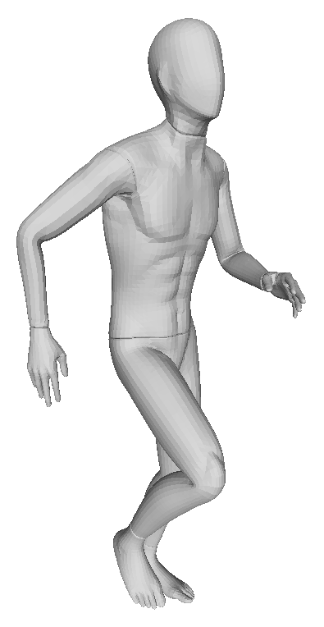
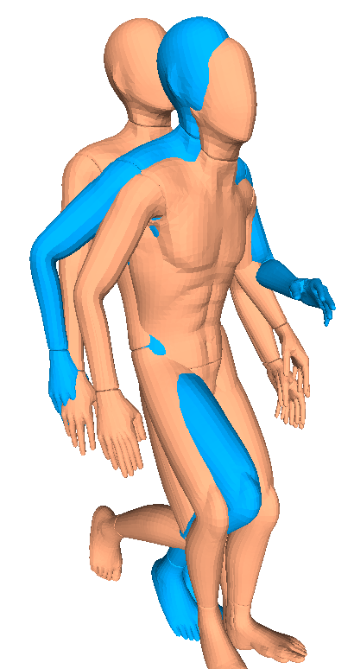
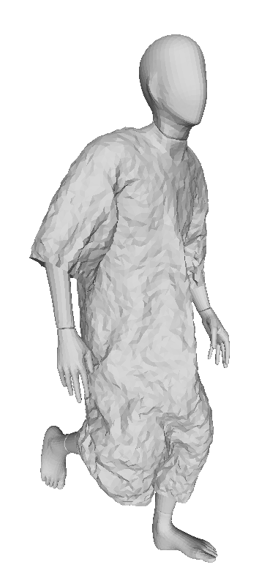
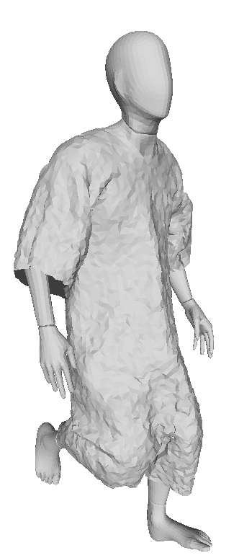
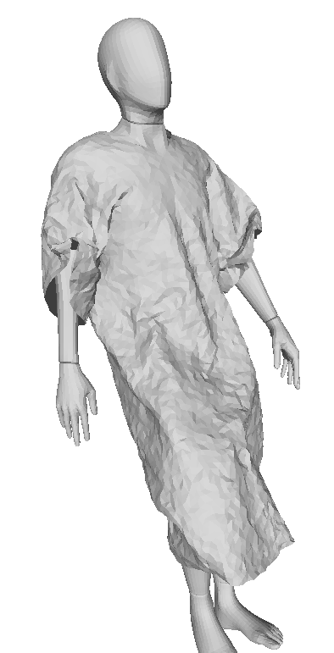
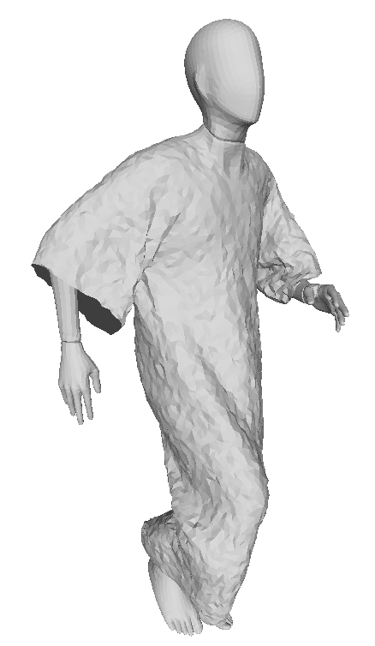
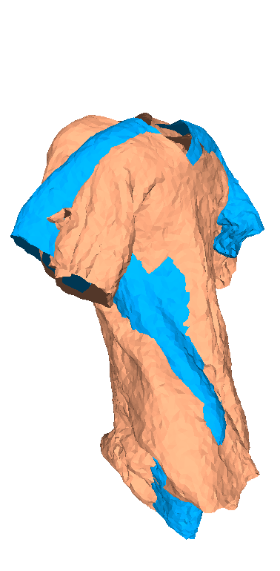
测试数据：新的第4个人物动作序列，长度为100帧
物理仿真结果ground truth
网络预测结果在测试集上的收敛性
不同序列的第40帧数据
对比
测试的第4个序列每帧数据与训练的3个序列每帧数据存在差异。网络有一定外推性。
结果不好的可能原因：
数据量太少
采用的是线性LBS蒙皮
训练集3个序列
测试集1个序列

Slide 20
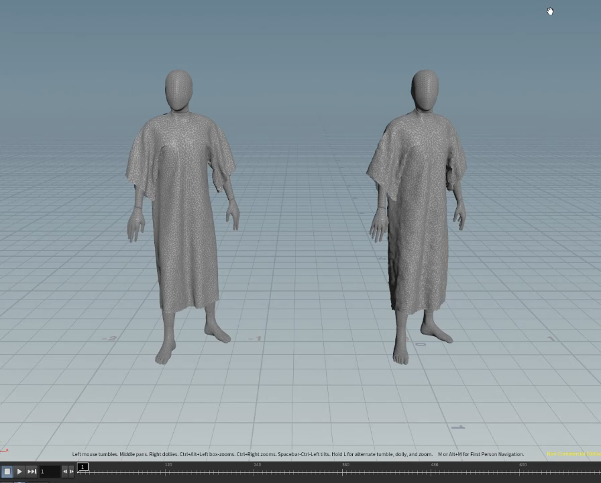
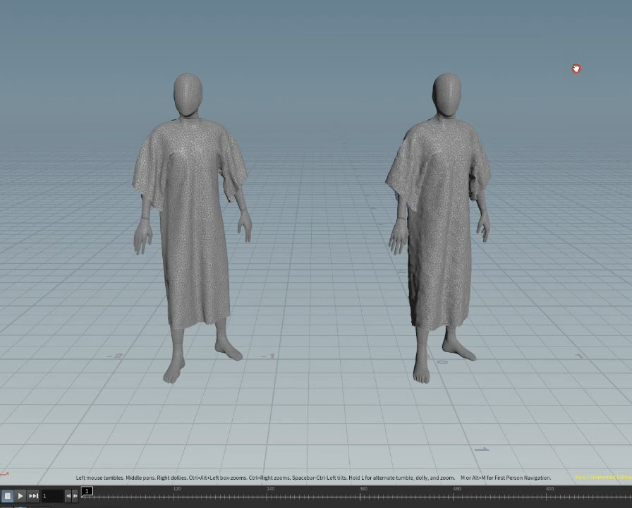
测试数据：100帧后网络继续预测
在训练数据上继续预测200帧，300帧的结果
在测试第4个序列上继续预测200帧，300帧的结果
Future work：
在角色转向数据及其他动作上的收敛性如何
针对其他类型的衣服收敛结果如何（做不了哪些类型）
持续预测差的可能原因：
训练方式采用的TBPTT算法中设置k1=k2

Slide 21
Unity Loading Network
目标：
Unity加载训练的网络，在Unity里实现网络预测功能
难点：
将网络模型导出为合适的ONNX格式模型。
在Unity中加载ONNX格式模型并预测。
将Motion Matching流程中的数据以接口的形式和网络连接

Slide 22
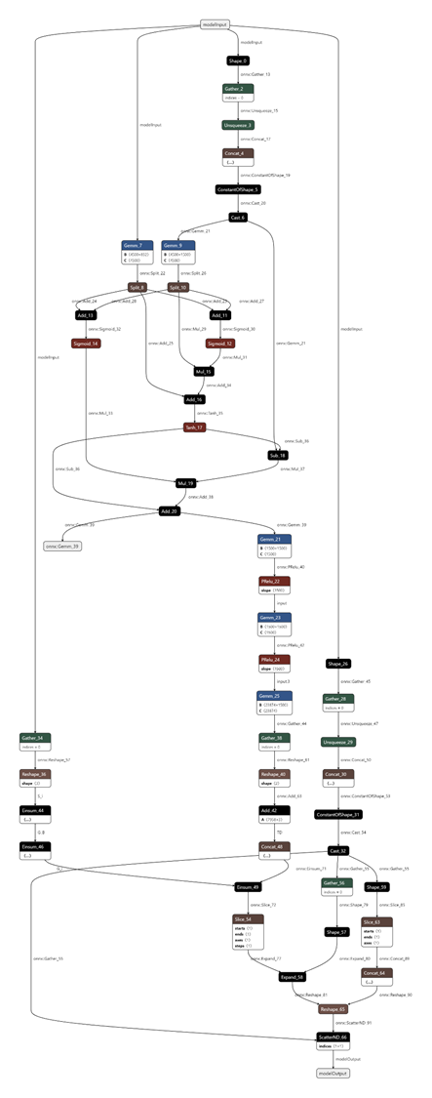
已实现：
将pytorch网络的.pt格式模型转换为.onnx格式模型。onnx网络架构如右图所示。
在Unity里加载ONNX格式模型文件，完成预测测试，有输出。但ONNX版本兼容性较差。
Future work：
本地pytorch框架接收Unity发送的消息，完成预测并传回到Unity中。

Slide 23
gongzuo
谢谢
李玉迪
yudyli

